Slide 1



TOPOLOGIE SIECIOWE
Prezentacja stworzona przez Bartosza Świąteckiego 1A

Slide 2
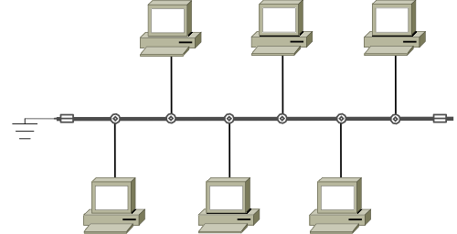
TOPOLOGIA MAGISTRALI
Jest to jedna z topologii fizycznych sieci komputerowych charakteryzująca się tym, że wszystkie elementy sieci są podłączone do jednej magistrali. W tej topologii pracują na przykład sieci 10BASE2, 10BASE5 czy NMEA 2000.
Zalety:
brak konieczności stosowania dodatkowych urządzeń (koncentratory, switche), niski koszt budowy sieci, łatwa instalacja, awaria jednej stacji nie powoduje unieruchomienia całej sieci.
Wady:
Wadą topologii z magistralą jest konkurencja o dostęp - wszystkie komputery muszą dzielić się kablem, utrudniona diagnostyka błędów z powodu braku centralnego systemu zarządzającego siecią.
2

Slide 3
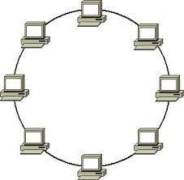
TOPOLOGIA PIERŚCIENIA
Komputery połączone są za pomocą jednego nośnika informacji w układzie zamkniętym – okablowanie nie ma żadnych zakończeń.
Zalety:
Zaletą topologii pierścienia jest to, że każdy komputer pełni rolę wzmacniaka regenerującego sygnał i przesyłającego go do następnego komputera, dzięki czemu sygnał nie słabnie
Wady:
Awaria pojedynczego przewodu lub komputera powoduje przerwanie pracy całej sieci jeśli nie jest zainstalowany dodatkowy sprzęt.

Slide 4
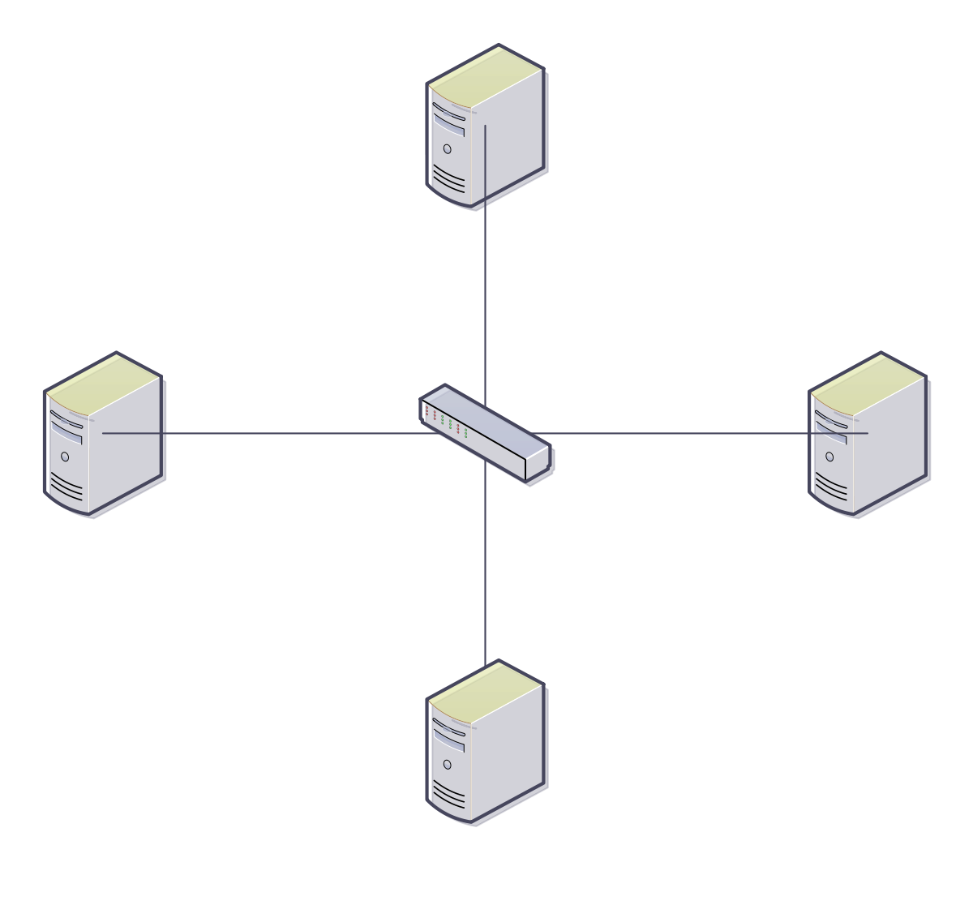
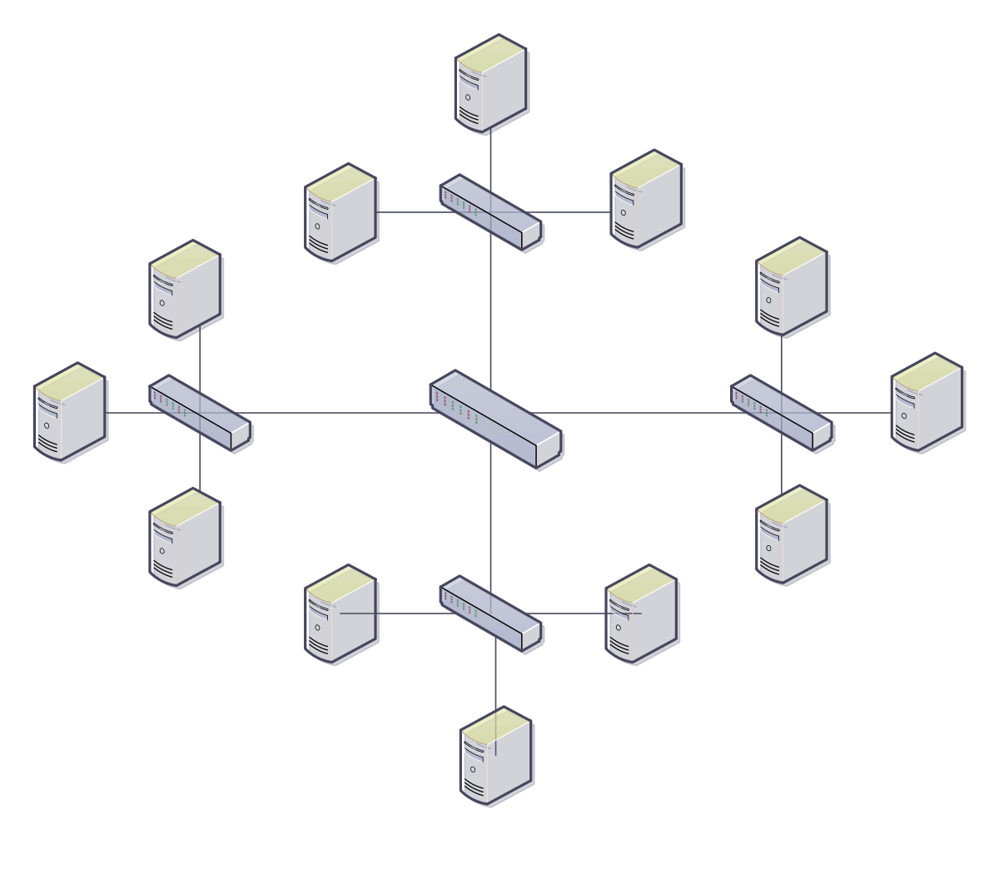
TOPOLOGIA GWIAZDY
Rozszerzonej gwiazdy:
Gwiazdy:
sposób połączenia urządzeń w sieci komputerowej charakteryzujący się tym, że kable sieciowe od wszystkich urządzeń końcowych zbiegają się w jednym wspólnym punkcie, zwanym punktem dostępu, w którym znajduje się koncentrator lub przełącznik sieciowy.
Topologia rozgałęzionej gwiazdy oparta jest na topologii gwiazdy. W tej topologii każde z urządzeń końcowych działa jako urządzenie centralne dla własnej topologii gwiazdy. Poszczególne gwiazdy połączone są ze sobą przy użyciu koncentratorów lub przełączników
Zalety:
Zalety:
Łatwa lokalizacja uszkodzeń ze względu na centralne sterowanie. Wydajność.
Pozwala na stosowanie krótszych przewodów
Wady:
Wady:
konieczność wykorzystania dużej ilości okablowania Ograniczone możliwości rozbudowy sieci
ogranicza liczbę urządzeń, które muszą być podłączone z centralnym węzłem.
4

Slide 5
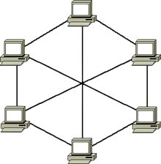
TOPOLOGIA SIATKI
Jedna z fizycznych topologii sieci komputerowych charakteryzująca się tym, iż jej węzły łączą się bezpośrednio, dynamicznie i niehierarchicznie z jak największą liczbą innych węzłów i współpracują ze sobą w celu efektywnego trasowania danych.
Zalety:
wysoka niezawodność
brak kolizji w przypadku siatki pełnej; ograniczona liczba kolizji w przypadku siatki częściowej.
uszkodzony węzeł nie wpływa na pracę sieci w przypadku siatki pełnej; ma ograniczony wpływ w przypadku siatki częściowej.
Wady:
wysoki koszt.
skomplikowana budowa.
5

Slide 6
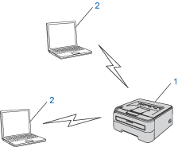
Sieć AD-HOC
WADY
Ponieważ ad-hocowe rozwiązania są często oparte na tymczasowych zasobach i środowiskach, mogą być niestabilne i podatne na awarie. To może prowadzić do utraty danych lub innych problemów wykonawczych.
OPIS
bezprzewodowa sieć o zdecentralizowanej strukturze, w której przyłączone mobilne urządzenia mogą pełnić funkcje zarówno klienta, jak i punktu dostępu
ZALETY
możliwość stosowania w miejscach, gdzie nie ma możliwości wybudowania infrastruktury kablowej,
nie trzeba kłaść okablowania pomiędzy komputerami i punktem dostępowym.
6

Slide 7
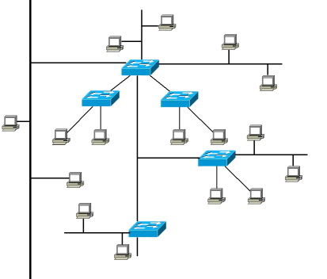
TOPOLOGIA HIERARCHICZNA
Jest kombinacją topologii gwiazdy i magistrali, może być także postrzegana jako zbiór sieci w topologii gwiazdy połączonych magistrali w strukturę hierarchiczną (drzewiastą).
Zasada jej budowy polega na dublowaniu poszczególnych magistral. Początkową pierwszą magistralę dołącza się do koncentratora, dzieląc ją na dwie lub więcej magistral przy użyciu przewodów koncentrycznych – w ten sposób powstają kolejne magistrale. Proces dzielenia można kontynuować, tworząc dodatkowe magistrale wychodzące z magistral odchodzących od pierwszej magistrali, co nadaje topologii cechy topologii gwiazdy. Jeśli jedną magistralę podzieli się na trzy magistrale i każdą z nich na kolejne trzy to w efekcie łącznie otrzyma się trzynaście magistral. Tak tworzone są kolejne poziomy drzewa, ale ich liczba jest ograniczona. Na końcu takiego drzewa zawsze znajdują się pojedyncze terminale (urządzenia).
łatwa konfiguracja.
sieć zazwyczaj nie jest czuła na uszkodzenie danego węzła czy kabla.
łatwa rozbudowa sieci komputerowej poprzez dodawanie kolejnych rozgałęzień
Zalety:
Wady:
duża liczba przewodów.
trudności w odnajdywaniu błędów.
7

Slide 8
Prezentacja stworzona przez Bartosza Świąteckiego 1A
Topologie Sieciowe

